Slide 1

TIẾNG VIỆT 4
Tập 1
Tuần 6
Bài đọc 3: Những hạt thóc giống

Slide 2


Ấn để đến trang sách

Slide 3



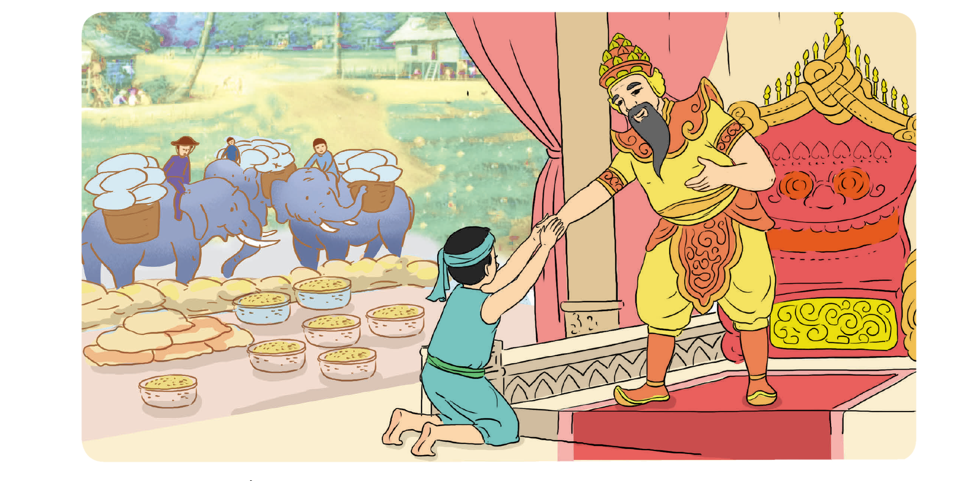
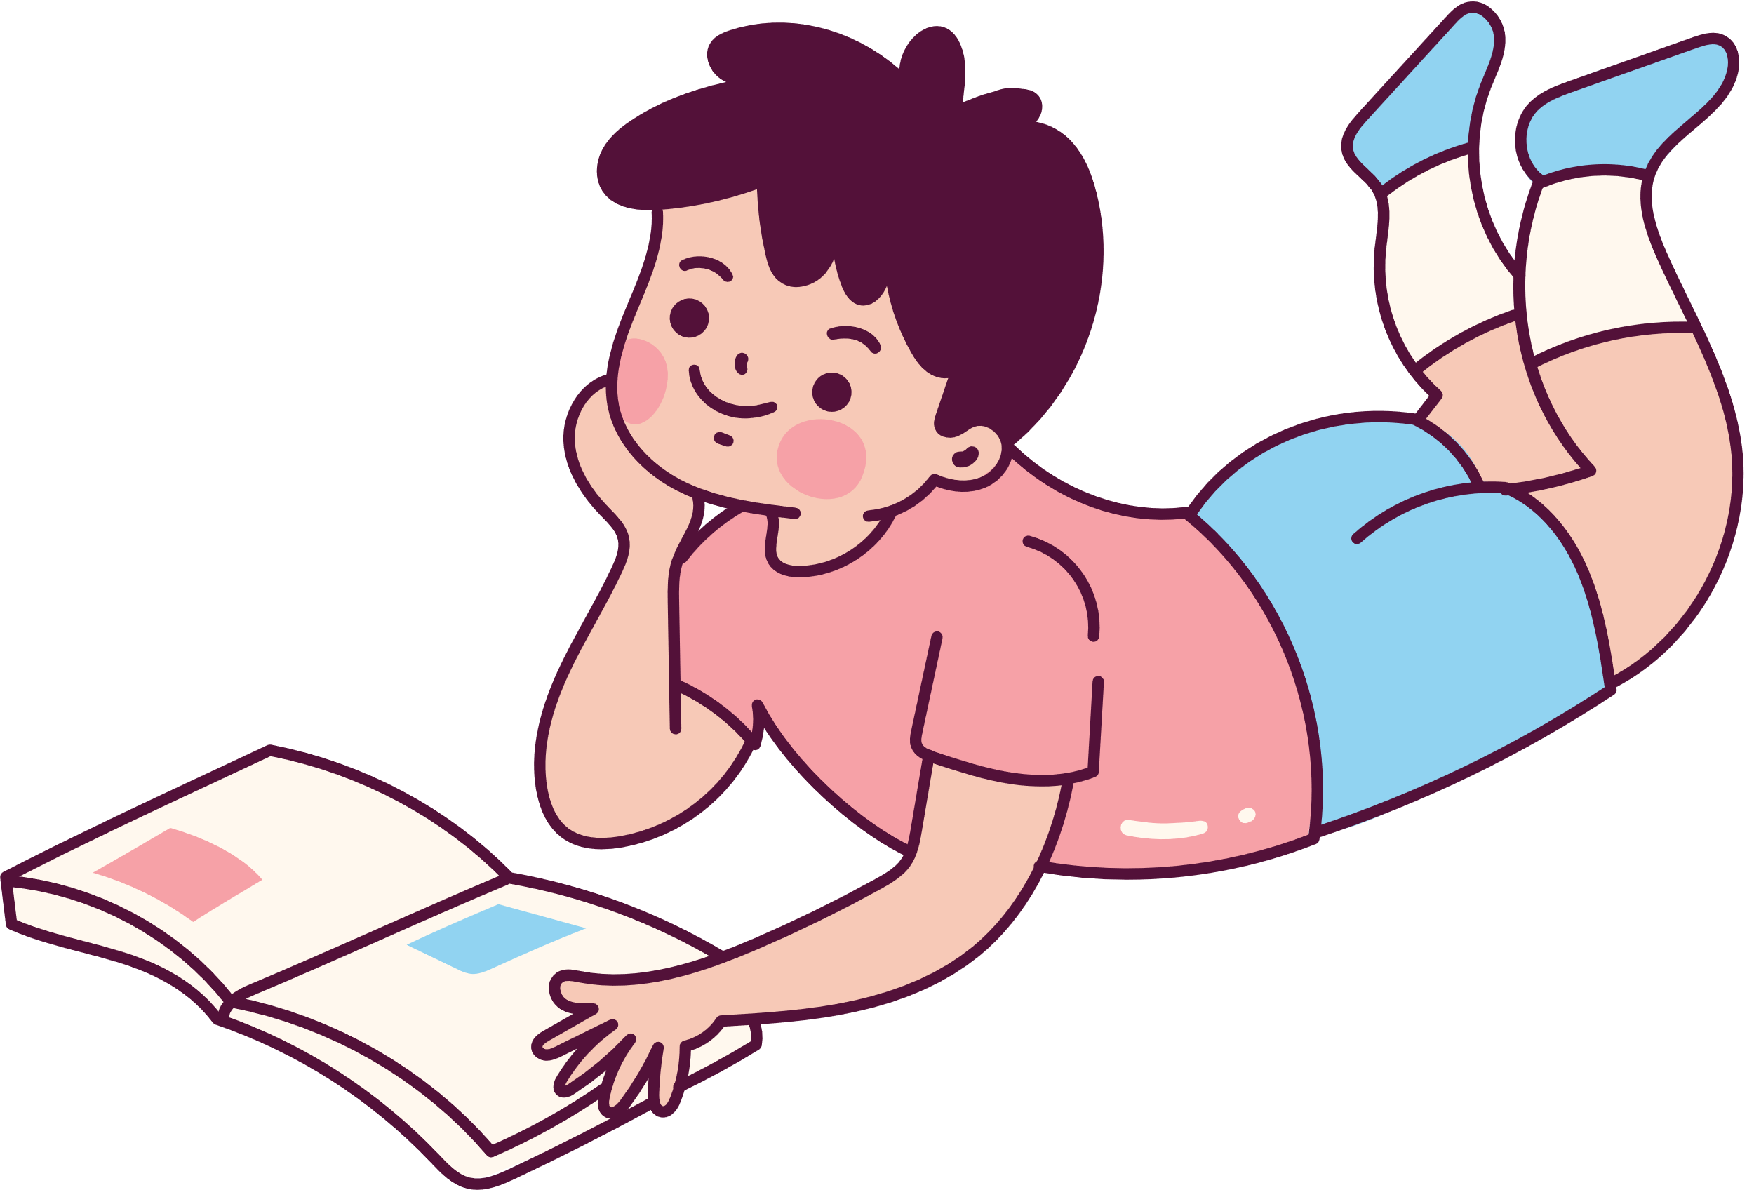
Quan sát bức tranh minh họa

Slide 4

Ấn để đến trang sách

Slide 5


Theo dõi đoạn video câu chuyện Những hạt thóc giống
Ấn vào để đến
video kể chuyện

Slide 6

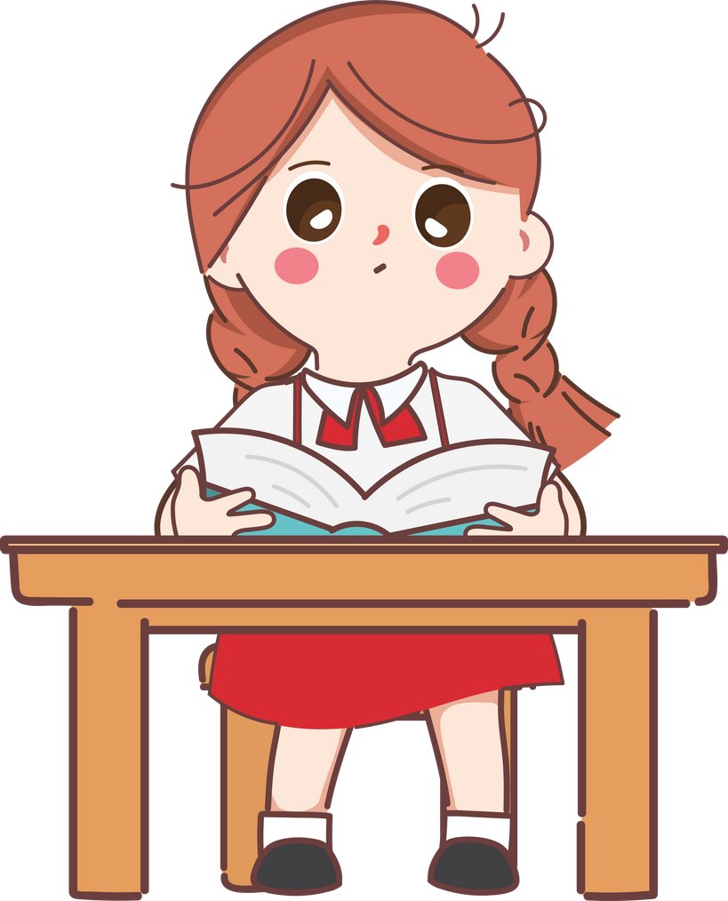
Em hãy luyện đọc thành tiếng câu chuyện Những hạt thóc giống
Giọng thong thả, rõ ràng, sinh động. Nhấn giọng ở những từ ngữ mới hoặc khó. Giọng đọc chậm rãi ở câu cuối.

Slide 7

Dựa vào SGK, em hãy đọc to, rõ nghĩa những từ sau
Dõng dạc
Sững sờ
Bệ hạ
Hiền minh

Slide 8

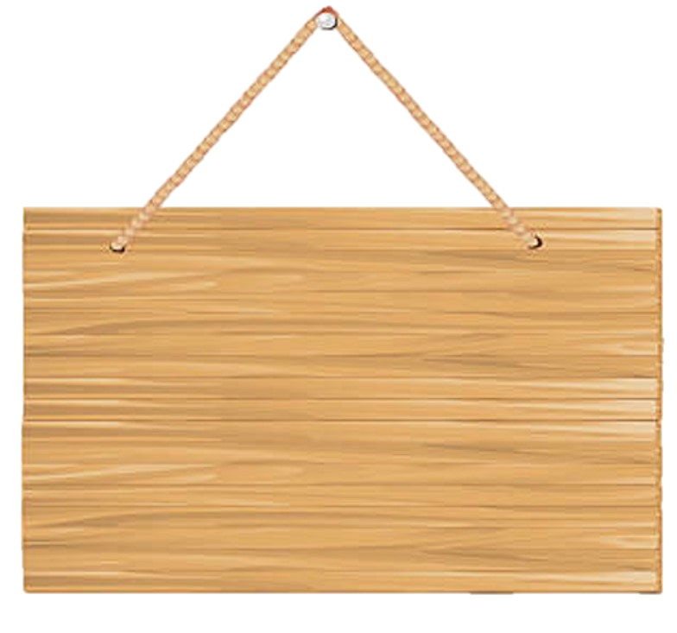


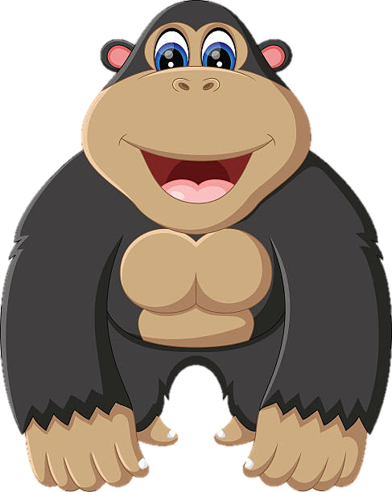

KHỈ BĂNG SÔNG
Notes:
Click PLAY để chơi

Slide 9








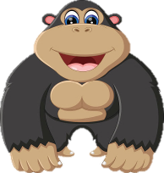

CHÚC MỪNG
Notes:
Chọn vào từng khúc gỗ để đến câu hỏi
Sau khi trả lời, click vào con khỉ để di chuyển đến khúc gỗ vừa trả lời
Hoàn thành hết, click DONE để tiếp tục bài học

Slide 10


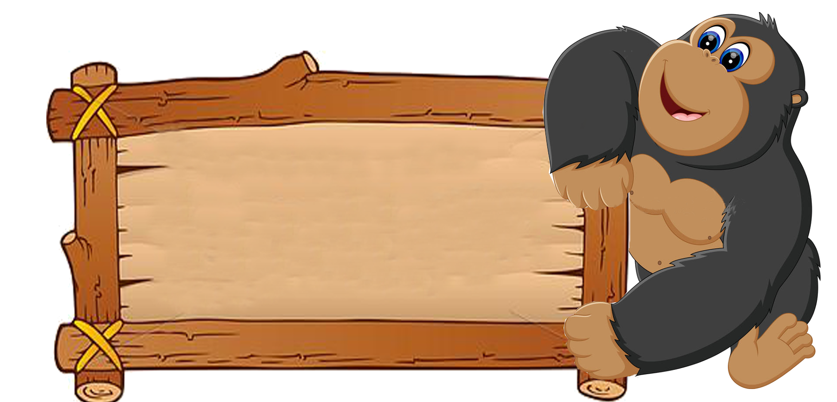
Câu 1: Nhà vua tìm người nối ngôi bằng cách nào?
Nhà vua tìm người nối ngôi bằng cách ra lệnh phát cho mỗi người dân một thúng thóc về gieo trồng và giao hẹn: Ai thu được nhiều thóc nhất sẽ được truyền ngôi, ai không có thóc nộp sẽ bị trừng phạt.
Notes:
Click màn hình 1 lần: hiện câu hỏi, 2 lần: hiện đáp án
Trả lời xong, click mũi tên để về trang chọn câu hỏi

Slide 11
Câu 2: Vì sao đến vụ thu hoạch, cậu bé Chôm không nộp được thóc cho nhà vua?
Vì cậu bé dốc công chăm sóc mà thóc vẫn chẳng nảy mầm.
Notes:
Click màn hình 1 lần: hiện câu hỏi, 2 lần: hiện đáp án
Trả lời xong, click mũi tên để về trang chọn câu hỏi

Slide 12
Câu 3: Vì sao mọi người đều sững sờ khi nghe Chôm nói?
Vì mọi người không dám nói ra sự thật; khi thấy Chôm nói thật, mọi người lo lắng, sợ Chôm bị nhà vua trừng phạt.
Notes:
Click màn hình 1 lần: hiện câu hỏi, 2 lần: hiện đáp án
Trả lời xong, click mũi tên để về trang chọn câu hỏi

Slide 13
Câu 4: Nhà vua xử sự thế nào khi nghe Chôm nói?
Nhà vua đỡ Chôm dậy, nói cho mọi người biết sự thật là ông đã cho luộc kĩ thóc rồi nên thóc không thể nảy mầm được. Vua khen ngợi Chôm là người trung thực, dũng cảm; quyết định truyền ngôi cho Chôm.
Notes:
Click màn hình 1 lần: hiện câu hỏi, 2 lần: hiện đáp án
Trả lời xong, click mũi tên để về trang chọn câu hỏi

Slide 14

Em có tán thành ý kiến “Trung thực là đức tính quý nhất của con người.” không? Vì sao?
THẢO LUẬN NHÓM ĐÔI
Gợi ý trả lời:
Em tán thành, vì người trung thực luôn luôn được tín nhiệm và làm nhiều việc tốt.

Slide 15

Đó là một vị vua rất hiền minh, sáng suốt. Ông đề cao đức tính trung thực và dũng cảm. Ông đã dạy cho rất nhiều người dân của ông bài học về lòng trung thực.
Em có suy nghĩ gì về vị vua trong bài đọc?

Slide 16


Ý NGHĨA CÂU CHUYỆN
Câu chuyện ca ngợi đức tính trung thực và dũng cảm, xem đó là những đức tính quý nhất của con người; các bạn nhỏ rất cần rèn luyện để có được lòng trung thực và tinh thần dũng cảm.

Slide 17

Ấn để đến trang sách

Slide 18




Chú ý nghỉ hơi ở những câu dài, nhấn mạnh các từ ngữ quan trọng
Vua ra lệnh/ phát cho mỗi người dân một thúng thóc về gieo trồng/ và giao hẹn:/ Ai thu được nhiều thóc nhất sẽ được truyền ngôi,/ ai không có thóc nộp sẽ bị trừng phạt.
Có một lần chú bé mồ côi tên là Chôm nhận thóc về,/ dốc công chăm sóc/ mà thóc vẫn chẳng nảy mầm.
Đến vụ thu hoạch,/ mọi người nô nức chở thóc về kinh thành/ nộp cho nhà vua.
Đọc diễn cảm bài đọc
Những hạt thóc giống

Slide 19

Ấn để đến trang sách

Slide 20




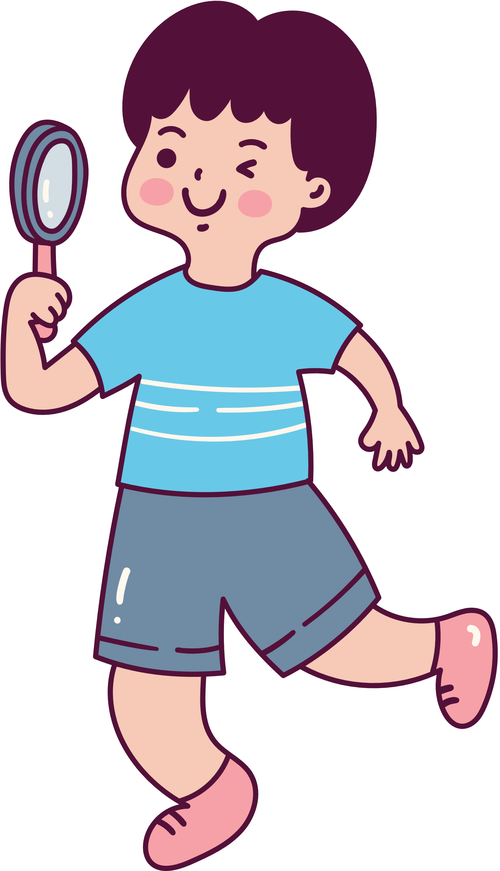
Tìm đọc thêm một số câu chuyện có chủ điểm
Như măng mọc thẳng
Chuẩn bị bài
Trao đổi: Như măng mọc thẳng

Slide 21


Slide 22



Để kết nối cộng đồng giáo viên và nhận thêm nhiều tài liệu giảng dạy,
mời quý thầy cô tham gia Group Facebook
theo đường link:
Hoc10 – Đồng hành cùng giáo viên tiểu học
Hoặc truy cập qua QR code

